Slide 1
EL SUJETO Y SU FORMACIÓN PROFESIONAL COMO DOCENTE
Características y razones que me orientaron a la elección profesional.

Slide 2
¿Por qué elegiste ser maestro?
Elegí ser maestra y específicamente de niños porque para mi ese grado o más bien esos años que tienen de vida son muy importantes ya que eres de las primeras personas adultas desconocidas con el que tienen contacto y aparte te ven como su autoridad o su ejemplo a seguir, con los niños pequeños aprendes cosas nuevas, tienen cada ocurrencia y siento que eso me haría muy feliz, verlos crecer y poder ayudar a guiarlos, sentir todo con sinceridad e inocencia, demuestran lo que sienten.
Hay una frase que vi por internet y me gustó mucho que dice: “Me siento grande trabajando con pequeños”, y no lo dice en la forma prepotente lo dice en la forma en como te hacen sentir los niños, como una inspiración, como alguien tan impresionante aunque tu sepas que eres alguien tan normal como los otros.

Slide 3
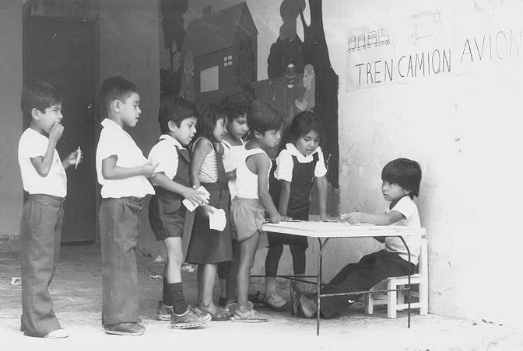
¿Cuáles son las razones, motivos, condiciones y expectativas que me condujeron a elegir a la docencia como una opción profesional?
Me gusta enseñar, pero no de una manera estricta y poco práctica, me gustaría adentrarme en el aprendizaje de los niños a los que estoy “educando”.
Al adentrarse más en un ámbito de niños siento que se hace más esfuerzo ya que ayudas a los padres de familiar a formar al niño.
Soy curiosa y por el simple hecho de ser niños ya te cuentan todo sin preguntar, son experiencias que nunca van a acabar.
Soy de las personas a las que les gusta compartir lo que saben.
Y sinceramente pienso, creo y siento que esta es mi vocación.

Slide 4
Sinceramente no tengo condiciones para ser docente, en realidad, sintiéndola como mi vocación simple y sencillamente no hay condiciones, no tiene nada que ver con dinero o lugar, me haría igual de feliz enseñar a un niño en un lugar rural o de pocos recursos que enseñar en una ciudad o un lugar altamente lleno de recursos.
Creo que siendo mi vocación lo haría gratis.

Slide 5
EXPECTATIVAS:
Provocar una enseñanza más clara, educativa y divertida para los niños.
Ser feliz en mi trabajo haciendo lo que me gusta.
Impartir clase llena de numerosas actividades en donde los niños puedan aprender de una manera divertida y sencilla.
Hacer relación propiamente educador-alumno y ganarme la confianza, el respeto y el cariño por parte de padres y alumnos.
Hacer que el niño cree sus propias ideas.

Slide 6
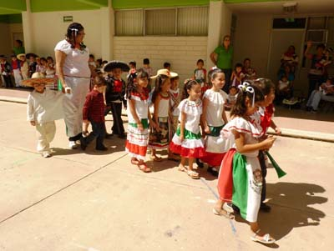
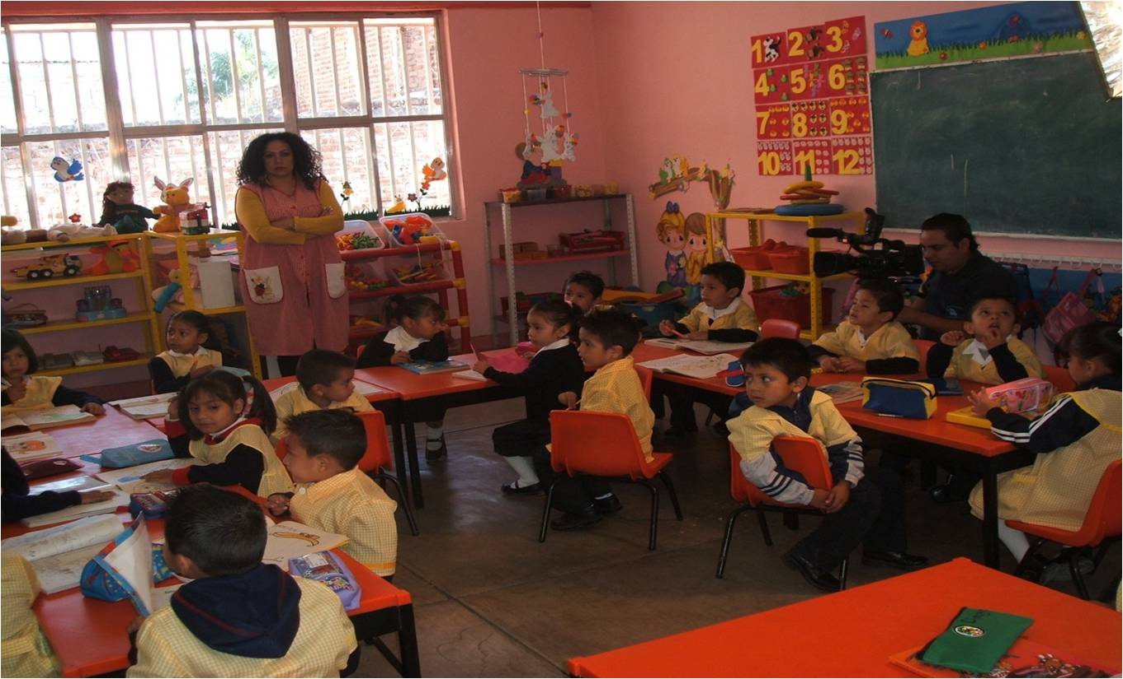
¿De qué manera la condición de género, las circunstancias económicas, ideológicas, familiares, culturales, sociales, se convirtieron en el referente para tomar la decisión de ser maestro?
En cuestión familiar pensando a futuro me gustaría un horario flexible, cómodo y eficiente, para tener tiempo para la familia.
Socialmente me gusta esta profesión y me gustaría hacerles entender a todos aquellos que no ejercen en esta que no solo es “limpiar mocos”, demostrarle a todos que no es una carrera sencilla, que es emotiva y que es tan relevante para la vida de ese niño.

Slide 7
“La docencia es una profesión emocionalmente apasionante, profundamente ética e intelectualmente exigente, cuya complejidad solamente es vivida por quienes solemos poner el cuerpo y el alma en el aula”.
-Fullan, M.H.

